Slide 1
ET France
Management de Projet
ETO Project Office
Evolution et Implication ET France
Christian.olivetto@ijclab.in2p3.fr

Slide 2
Management de Projet: ETO Project Office
AGENDA:
Organisation WP5 pour ET-PP
Evolution du Project Office et Objectifs
Implication des laboratoires français pour
La Base de données (PBS, Requirements, Configuration)
La Gestion des Risques
La Gestion du Planning, Reporting Budgétaire et RH
Organisation GCR (Geometry Comparison Report)
Discussion ouverte sur nos implications et responsabilités dans le PO

Slide 3
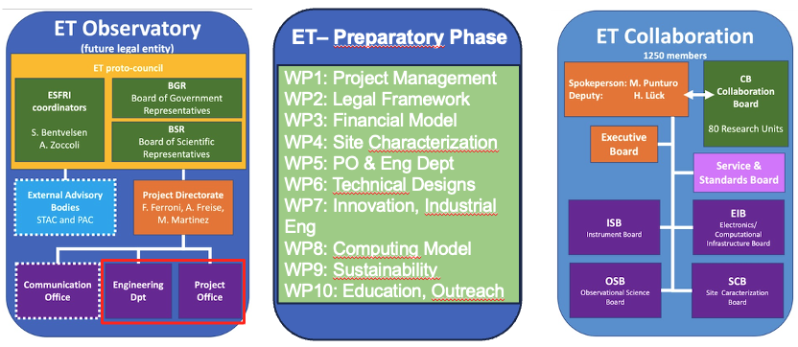
Management de Projet: Organisation WP5 ET-PP
08/2023
08/2026
11/2026

Slide 4
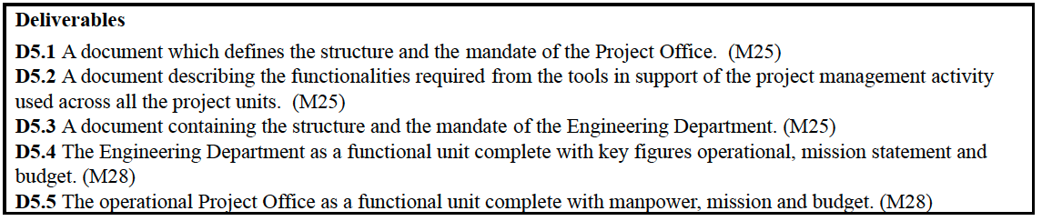
Management de Projet: Organisation WP5 ET-PP
Tous les livrables publiés et validés en version 1
Livrable D5.2 doit être finalisé en fonction des spécifications des outils et propositions de choix de ceux-ci
Chaque proposition d’outil doit être justifiée par comparatif et validation spécifications

Slide 5
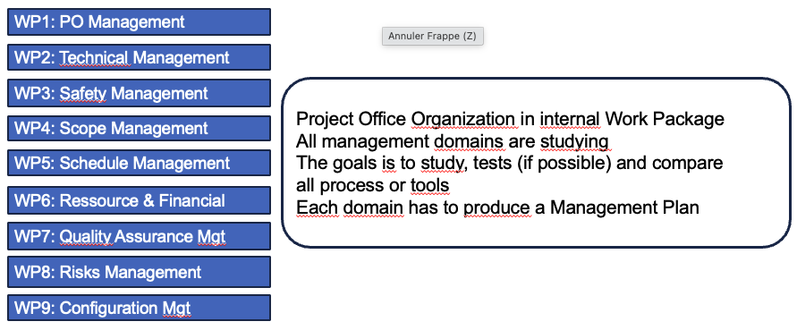
Management de Projet: Organisation WP5 ET-PP

Slide 6
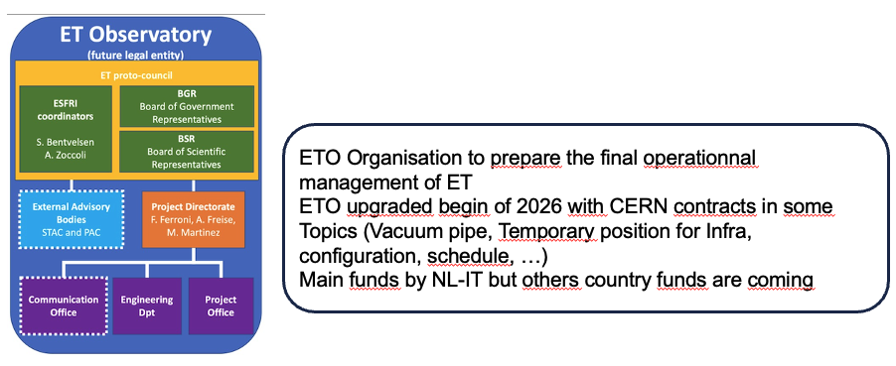
Management de Projet: Evolution PO et objectifs
Evolution du PO en tant que choix et mise en place d’une organisation plus fournie et structurée
Nouveaux membres Italie, Belgique, CERN

Slide 7
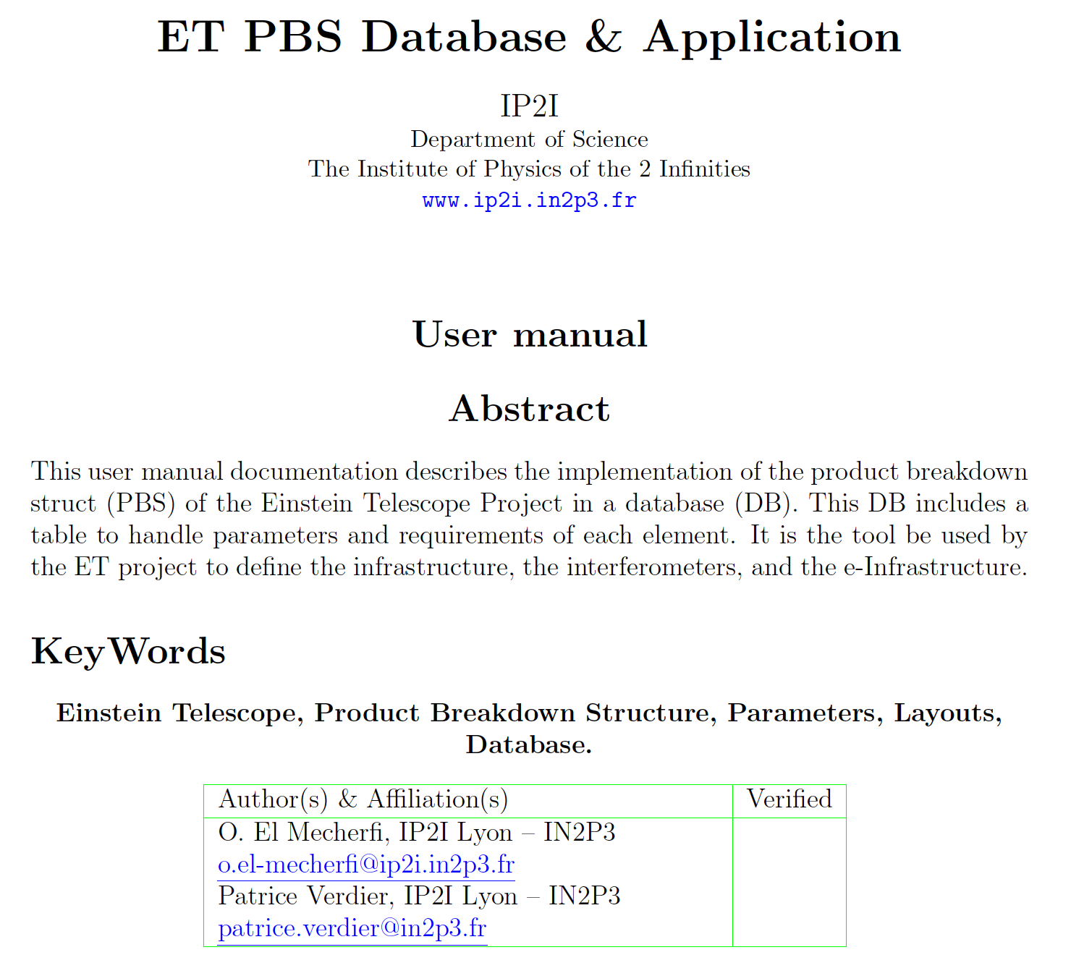
Management de Projet: Implication des laboratoires français
Développement d’une Data-Base incorporant
Produits (PBS)
Spécifications associées (Requirements)
Paramètres
Suivi configuration
Status:
Data-Base opérationnelle version 1
Evolution selon demandes et ajustements
Développements des API avec les outils
D’autres domaines (Risques, System Engineering,
Schedule, Configuration,…)
Laboratoire IP2I
Oussama El Mercherfi
Patrice Verdier

Slide 8
Management de Projet: Implication des laboratoires français
Optics, IFO, suspensions, cryogenics, ANM, vacuum, engineering
Déploiement d’une méthodologie en vue de
Identifiés les risques techniques et organisationnels
Auprès des groupes identifiés
Approche Down-Top (auditions & discussions)
Faire une synthèse des principaux risques
Status:
Auditions effectuées
Reporting de tous les risques identifiés
Reporting des principaux risques (impact/proba)
Laboratoire APC
Ghada Mahmoud
Joseph Martino

Slide 9
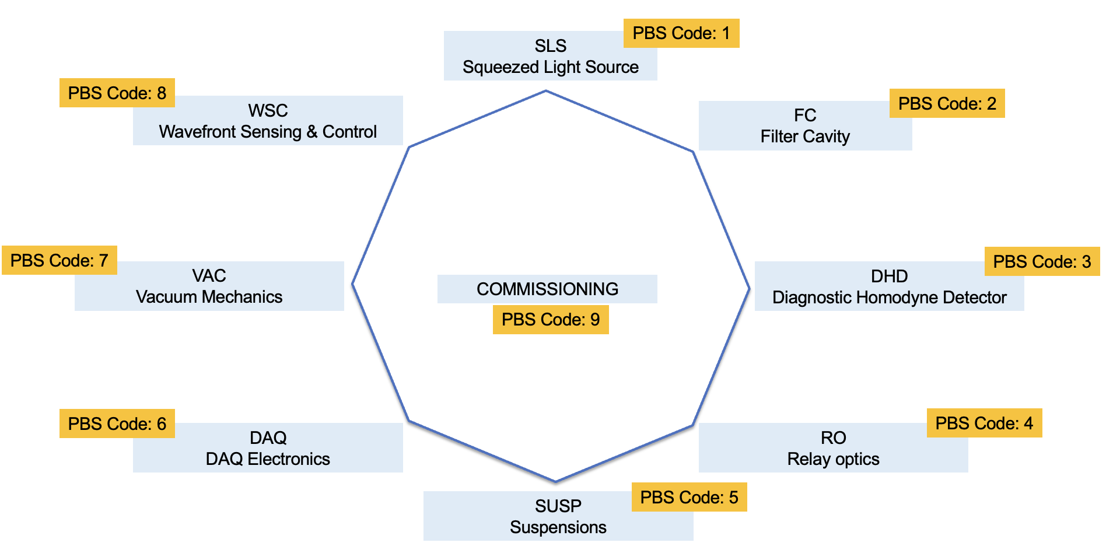
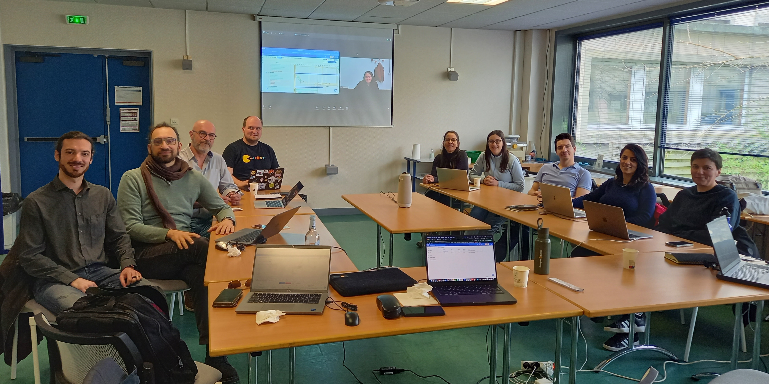
Management de Projet: Implication des laboratoires français
Analyse des besoins ET pour gestion Planning,
Reporting budgétaire (estimé/réalisé), RH mensuel
Analyse de plus de 14 outils sur le marché
Test et déploiement de 3 outils
Formation individuelle (max 2H en zoom)
Formation groupe Chefs de Projets (Scientifiques)
Status:
Besoins clairement identifiés
Déploiement situation réelle d’un projet scientifique
Validation méthodologie et travail en //
Approche Down-Top (implication/explication)
Laboratoire IJCLAB
Ivan Maksimovic (ESPCI)
Christian Olivetto

Slide 10
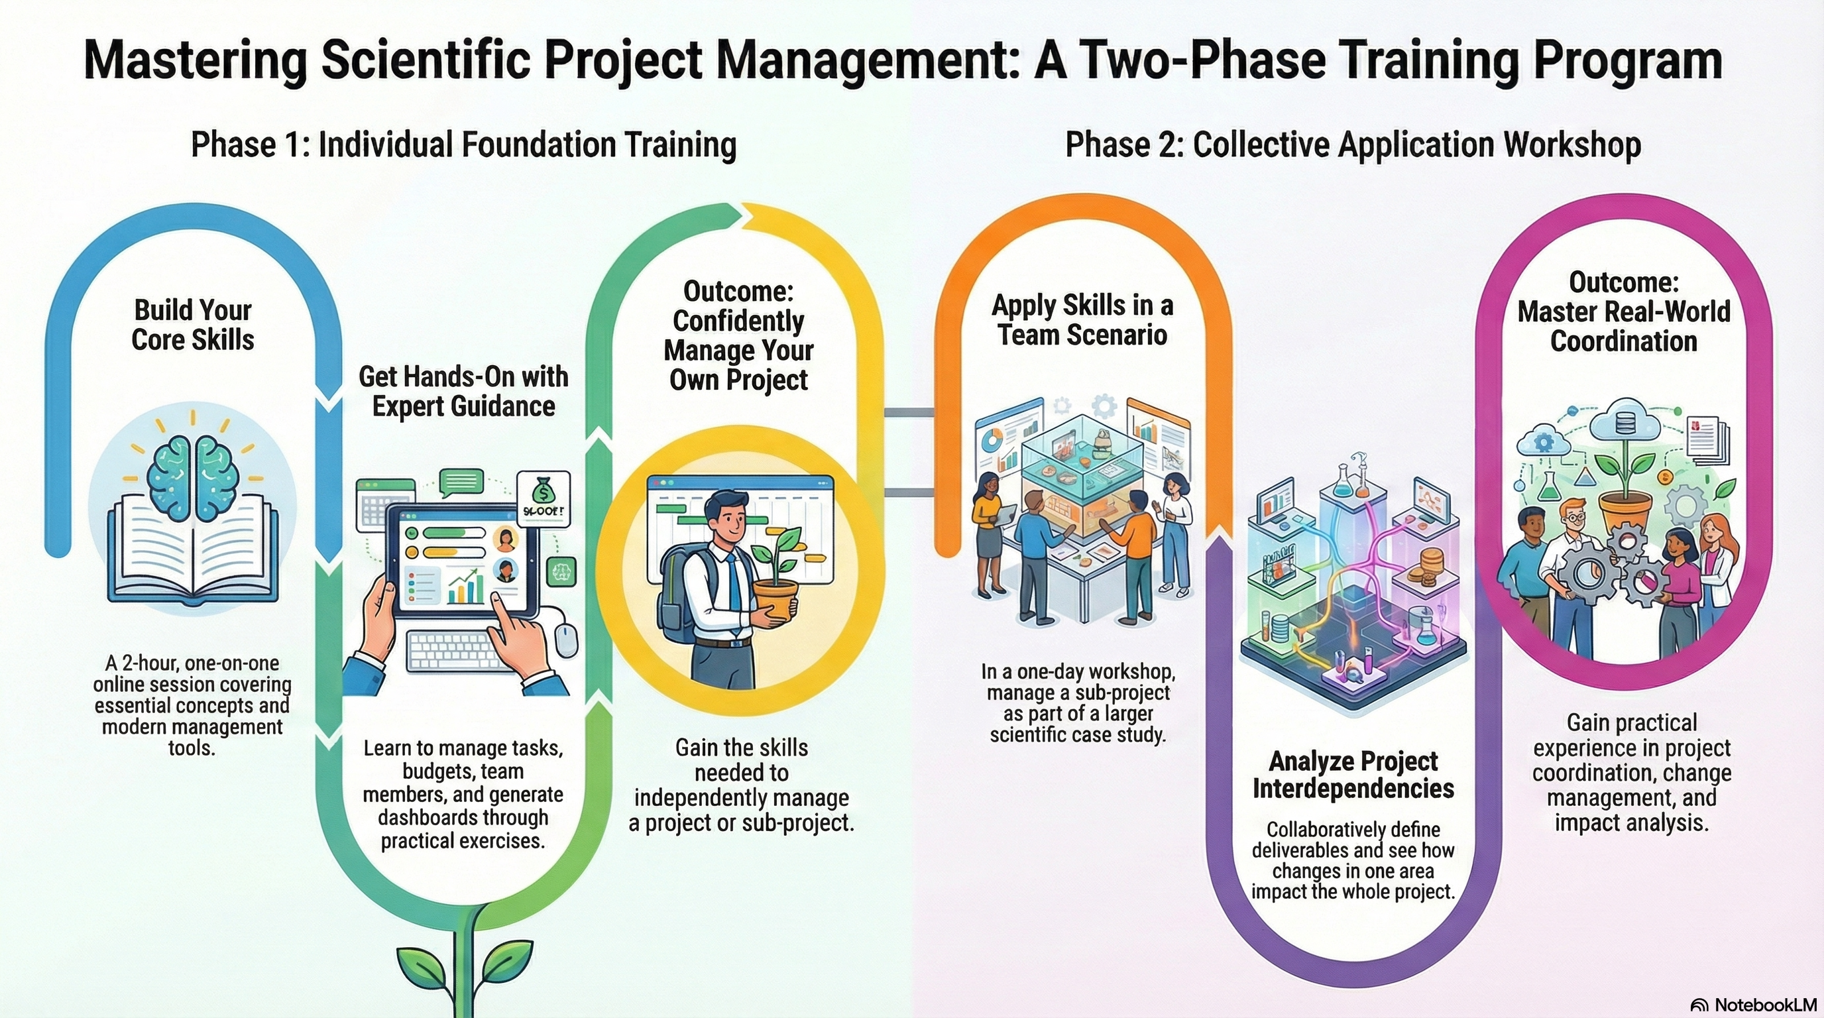
Management de Projet: Implication des laboratoires français
2H max par ZOOM
1 Jour en groupe
Sur projet réel

Slide 11
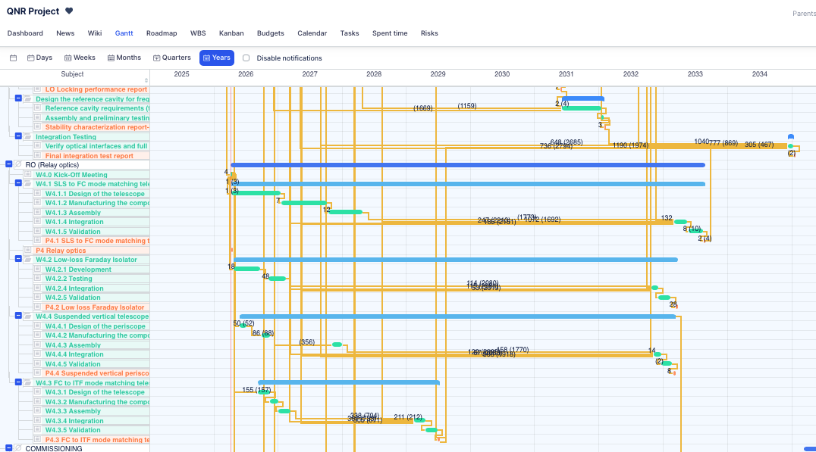
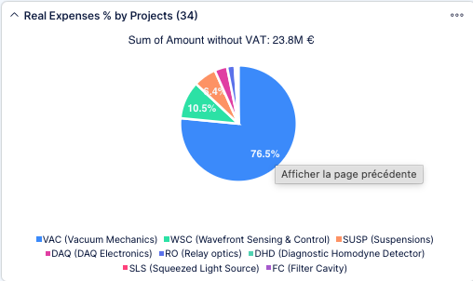
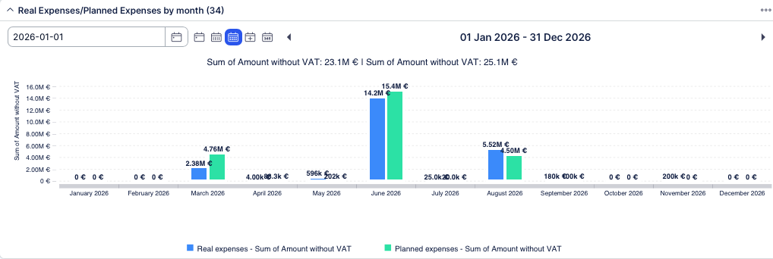
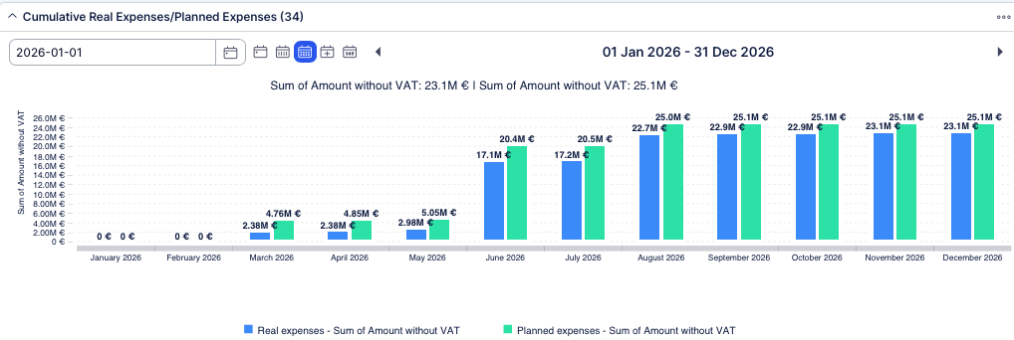
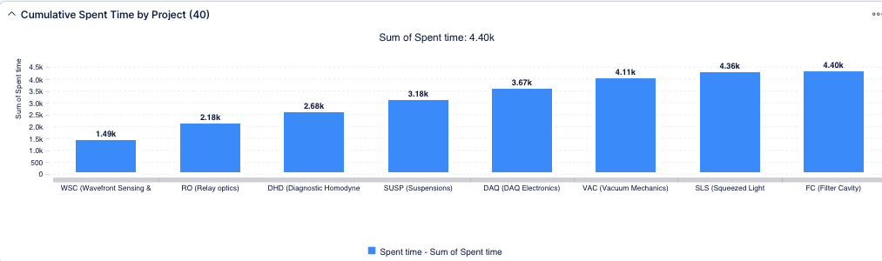
Management de Projet: Implication des laboratoires français

Slide 12
Management de Projet: Organisation GCR
ETO is asked to provide, for September 2026, a report on the geometry comparison,
considering site independent drivers. This report is based on five main topics:
The scientific added value
The cost estimate
The risks assessment
The governance
The socio-economic impact
To be managed as a project. (PMI: a temporary endeavour with a defined
beginning and end, undertaken to create a unique product, service, or result)

Slide 13
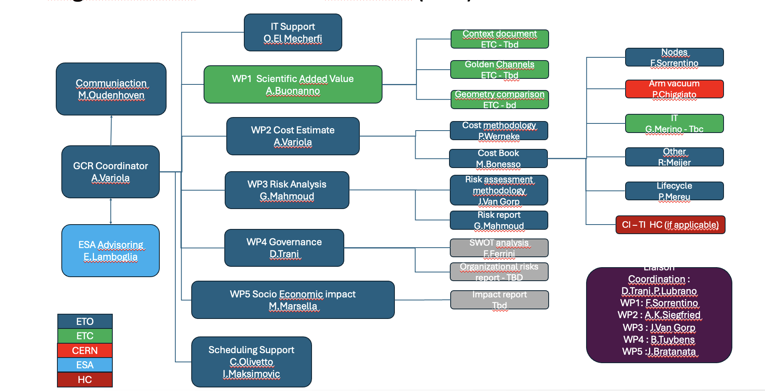
Management de Projet: Organisation GCR

Slide 14
Management de Projet: Conclusions
08/2023
08/2026
11/2026
Organisation PO
Réorganisation ETO
GCR milestone
La gestion du management de projet pour ET a évoluée au gré des changements organisationnels
Les livrables pour ET-PP fixes mais autres livrables évolutifs également
Deux approches différentes (Top-Down ou Down-Top) en concurrences
Implications très visibles des laboratoires français dans les faits mais peu impliqués dans les choix
Besoin évident de peser via un budget important pour les années qui viennent
Impact des choix actuels sera essentiels pour la gestion au quotidien au sein de nos laboratoires

